Slide 1
IEEE 1008, 1012 y 1028.
Daniel Charua
Mauricio Rico
Joan Andoni

Slide 2
IEEE 1008
Es un sistema internacional de pruebas publicado el 30 de noviembre de 1986.
El objetivo principal es especificar un enfoque estándar para las pruebas de unidad del software que pueda ser usado como base firme para para la práctica de la ingeniería de software mundialmente. ● Describir los conceptos de la ingeniería de software y las suposiciones de las pruebas en las cuales se basa el enfoque del estándar ● Proporcionar directrices y fuentes de información para asistir con la implementación y uso del enfoque del estándar de pruebas de unidad
● Ayudar a la comunicación al proporcionar una descomposición estándar del proceso de prueba de la unidad.

Slide 3
Terminología
● Es consistente con el estándar ANSI/IEEE 729-1983. Glosario estándar de terminología de Ingeniería de Software.
● Las pruebas de unidad mencionadas en este estándar son un caso específico del elemento de prueba referido en el ANSI/IEEE 829-1983
- Para evitar inconsistencias, el glosario es revisado, sus definiciones no son repetidas en el estándar.

Slide 4
Etapas
Está compuesto de tres fases, divididas en ocho actividades básicas:
1) Realizar el plan de pruebas
a) Planear el enfoque general, recursos y calendario
b) Determinar las características a ser probadas
c) Refinar el plan general
2) Hacer el conjunto de pruebas
a) Diseñar el conjunto de pruebas
b) Implementar el plan redefinido y diseño
3) Medir la prueba de unidad
a) Ejecutar los procedimientos de prueba
b) Verificar la terminación
c) Evaluar el esfuerzo de pruebas y unidad

Slide 5
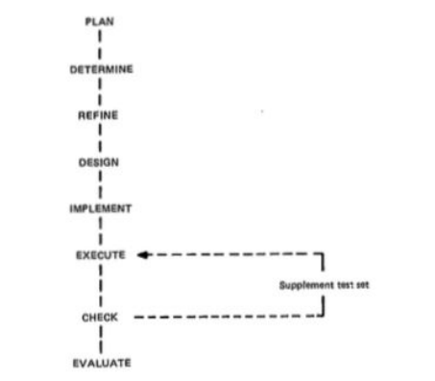

Slide 6
IEEE 1012
Es un estándar de verificación y validación (V & V) de proceso que abarca todos los procesos del ciclo de vida del sistema, software y hardware,
Con el propósito de generar proyectos de Implementación de Software, Soporte de Software y Reutilización de Software. Este estándar es compatible con todos los modelos de ciclo de vida (por ejemplo, sistema, software y hardware); sin embargo, no todos los modelos de ciclo de vida usan todos los procesos enumerados en este estándar.

Slide 7
Proposito
El objetivo de este estándar es:
Establecer un marco común de los procesos, actividades y tareas de V & V en apoyo de todos los procesos del ciclo de vida del sistema, software y hardware.
Defina las tareas de V & V, las entradas requeridas y las salidas requeridas en cada proceso del ciclo de vida.
Identifique las tareas mínimas de V & V correspondientes a un esquema de integridad de cuatro niveles.
Definir el contenido de la verificación y validación

Slide 8
V & V
Los procesos de V & V determinan si los productos de desarrollo de una actividad dada cumplen con los requisitos de esa actividad y si el producto satisface su uso previsto y las necesidades del usuario. Esta determinación puede incluir el análisis, evaluación, revisión, inspección, evaluación y prueba de productos y procesos.
Esta norma define los procesos de verificación y validación que se aplican al desarrollo del sistema, software y hardware a lo largo del ciclo de vida, incluida la adquisición, suministro, desarrollo, operaciones,

Slide 9
IEEE 1028
El estándar de IEEE 1028 presenta requisitos mínimos aceptables para las revisiones de revisiones de software de manera sistemática. Sistemático, en este caso, incluye:
Participación del equipo.
Resultados documentados. (de la revisión)
Procedimientos documentados. (para la revisión)
Las revisiones que no cumplen los requisitos de esta norma se consideran revisiones no sistemáticas, pero el objetivo no es desacreditar aquellas revisiones no sistemáticas sino dar un sistema más sistemático. Cada estándar proporciona otra manera complementaria de pruebas.

Slide 10
Continuación
Los procedimientos, requisitos y definiciones para los cinco tipos de revisiones (a continuación) se incluyen dentro de la norma 1028:
Revisiones de la administración
Revisiones técnicas
Inspecciones
Caminatas
Auditorías.
La norma 1028 no establece la necesidad de realizar revisiones específicas del software; esa necesidad está definida por otros estándares o por procedimientos locales.

Slide 11
Referencias
https://global.ihs.com/doc_detail.cfm?document_name=IEEE%201012&item_s_key=00035897
https://standards.ieee.org/standard/1008-1987.html
https://standards.ieee.org/standard/1028-2008.html

